Slide 1
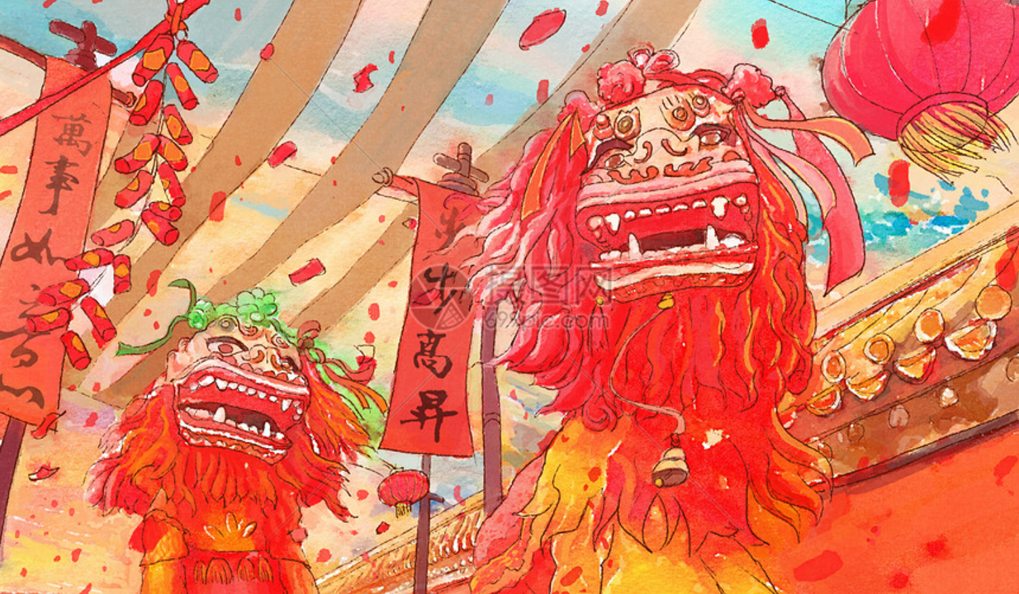
春节-年前礼俗
李永达 202104113216

Slide 2







春节
春节是中国民间最隆重盛大的传统节日，是集祈福攘灾、欢庆娱乐和饮食为一体的民俗大节。春节历史悠久，由上古时代岁首祈岁祭祀演变而来，在传承发展中承载了丰厚的历史文化底蕴。新春贺岁活动围绕祭祝祈年为中心，以除旧布新、拜神祭祖、驱邪攘灾、祈求丰年等形式展开，内容丰富多彩，热闹喜庆，年味浓郁，凝聚着中华文明的传统文化精华。在春节期间，全国各地均有举行各种贺岁活动，各地因地域文化不同而又存在着习俗内容或细节上的差异。

Slide 3
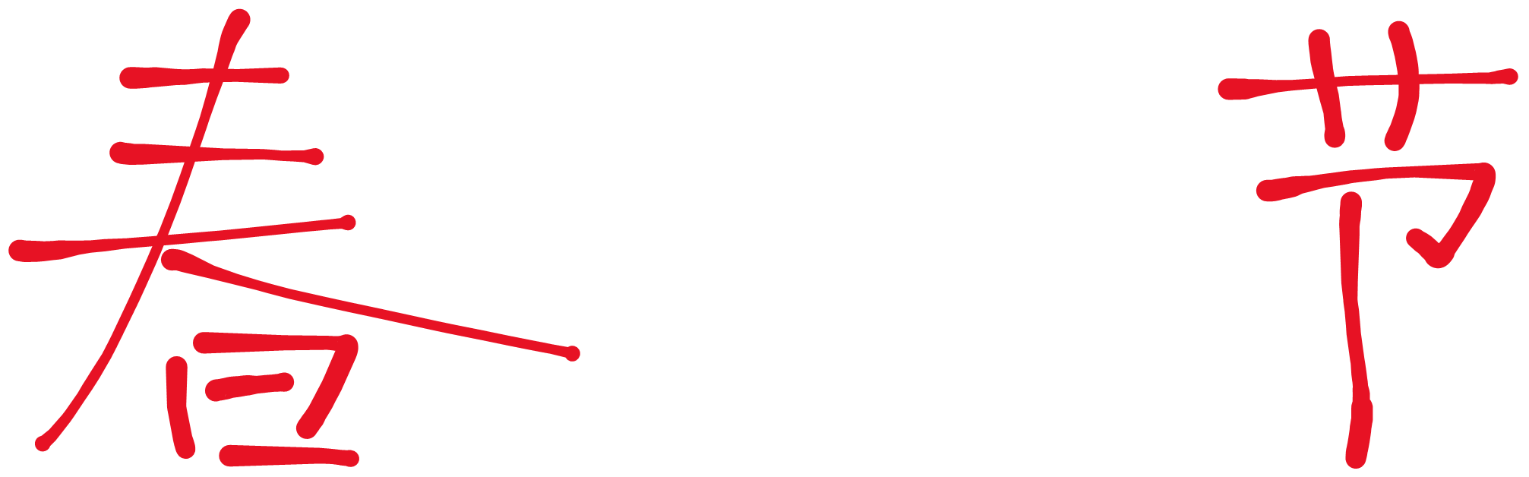
春节
我国过年历史悠久，在传承发展中已形成了一些较为固定的习俗，有许多还相传至今，如买年货、扫尘、贴对联、吃年夜饭、守岁、拜岁、拜年、舞龙舞狮、拜神祭祖、祈福攘灾、游神、押舟、庙会、游锣鼓、游标旗、上灯酒、赏花灯等。传统的节日仪式与相关习俗活动，是节日元素的重要内容，承载着丰富多彩的节日文化底蕴。

Slide 4
年前习俗
年末廿三/廿四
忙年
年末廿三或廿四日，在民间称为“小年”，从小年起人们便开始“忙年”了。小年并非专指一个日子，由于各地风俗，被称为“小年”的日子也不尽相同。小年期间主要的民俗活动有扫尘、祭灶等。在清朝之前，民间传统的小年祭灶日是腊月二十四。从清朝中后期开始，帝王家就于腊月二十三举行祭天大典，为了“节省开支”，顺便把灶王爷也给拜了，因此北方地区民间百姓相效仿，多在腊月二十三过小年。南方大部分地区，仍然保持着腊月二十四过小年的老传统。

Slide 5
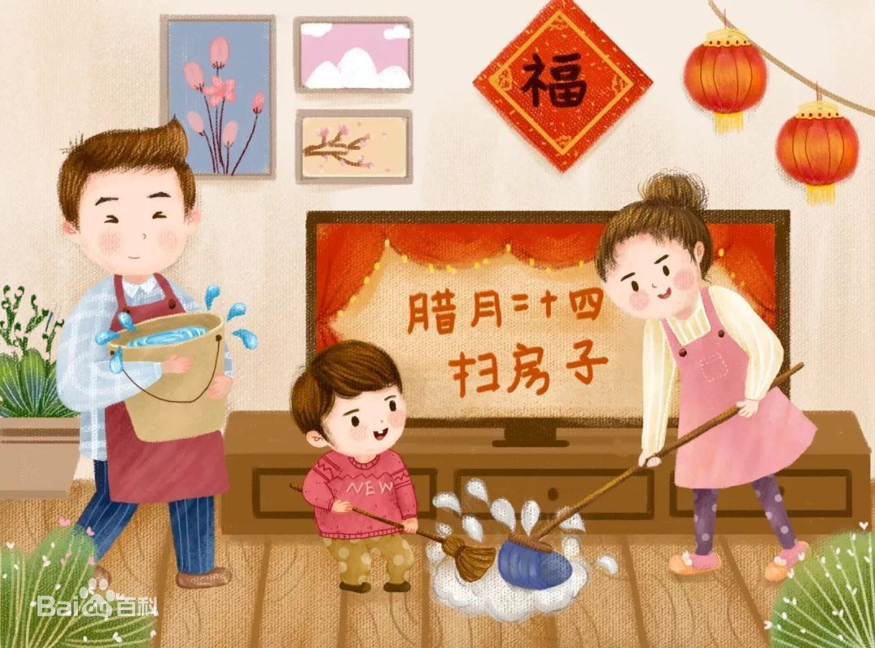
年前习俗
年末廿三/廿四
扫尘
年前忙年主要是以除旧布新为活动主题，扫尘是年前除旧布新习俗之一。民谚称“腊月二十四，掸尘扫房子”。年末廿三/廿四便正式地开始做迎接过年的准备。扫尘就是年终大扫除，北方称“扫房”，南方称“扫屋”。每逢春节来临，家家户户都要打扫环境，清洗各种器具，拆洗被褥窗帘，洒扫六闾庭院，掸拂尘垢蛛网，疏浚明渠暗沟。到处洋溢着欢欢喜喜搞卫生、干干净净迎新春的欢乐气氛。
按民间的说法：因“尘”与“陈”谐音，新春扫尘有“除陈布新”的涵义。扫尘的用意是要把一切“穷运”、“晦气” 统统扫出门，以祈来年清吉；这一习俗寄托着人们辟邪除灾、辞旧迎新、迎祥纳福的祈求与愿望。

Slide 6
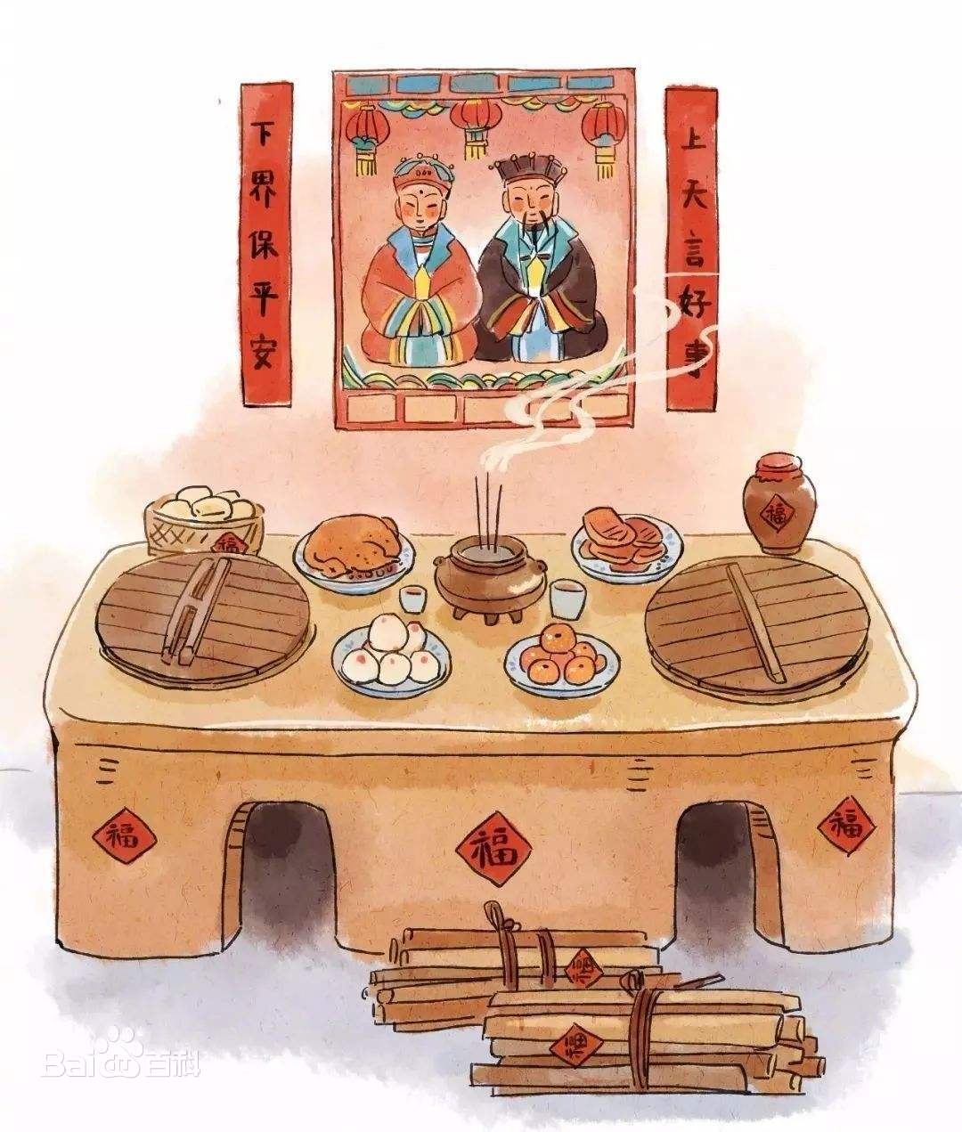
年前习俗
年末廿三/廿四
祭灶神
农历十二月廿三或廿四日祭灶，是日入夜后要把灶台刷干净，把旧的灶君取下烧掉，至除夕日早晨把新像贴上，一送一迎，都要摆置酒肉、糖果、甘蔗、米果等，烧香、点烛、放纸炮等。祭灶这一民俗活动可追溯到先秦时期，但在最开始的时候祭灶的日子并不是在小年日。郑玄注《礼记·记法》说：“（灶神）居人间，司察小过，作谴告者也。”传说从腊月二十三，一直到除夕，这几天都是灶神回宫的日子。除夕当天，则要重新请灶神下降，百姓都会先贴上灶王爷的神像然后再开始准备除夕的年夜饭。据我国晋代名人周处所作的地方风物志《风土记》记载：“腊月二十四日夜，祀灶，谓灶神翌日上天，白一岁事，故先一日祀之。”
地方习俗：江苏苏州乡贤宋朝诗人范成大有《祭灶词》传世，生动描写了宋时苏州人家送灶的习俗，其诗曰：“古传腊月二十四，灶君朝天欲言事，云车风马少留恋，家有杯盘丰典祀。猪头烂熟双鱼鲜，豆沙甘松粉饵圆。男儿酌献女儿避，酹酒烧钱灶君喜。婢子争斗君莫闻，猫犬触秽君莫嗔。送君醉饱登天门，勺长勺短勿复云，乞取利市归来分。”据老苏州人回忆，送灶最重要的除了“糖元宝”外，还有另外一些供品，如灶神纸马、灶帘、灶锭等。

Slide 7
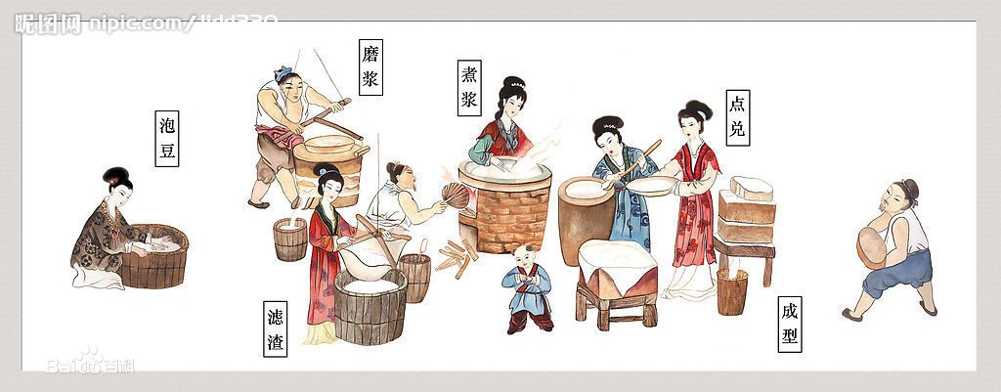
年前习俗
年末廿五
做豆腐
民谚称：“腊月二十五，磨豆腐。”一些地方还有在除夕以前吃豆腐渣的风俗。个别地区有这样的传说：灶王上天汇报后，玉帝会下界查访，看各家各户是否如灶王所奏的那样，于是各家各户就吃豆腐渣以示清苦，瞒过玉皇的惩罚

Slide 8
年前习俗
年末廿六
关于腊月二十六，民间还流传着“腊月二十六割年肉”的说法：说“腊月二十六，杀猪割肉”或“二十六，割刀头”，说的是这一天主要筹备过年的肉食。故此称为“年肉”。
在部分地方乡村，这一天是大集市日，集市周边各村的百姓纷纷前往赶集买年货，烟、酒、鱼、肉、鞭炮和走亲戚用的礼品一样也不能少，年味已渐浓了起来。过去，普通老百姓的日子都比较穷苦，而且家里的人又都比较的多，因此往往是吃了上顿没下顿，条件稍微好点的，也不过是能吃上点窝窝头与野菜什么的，好不容易盼到快过年了，家里的劳力们纷纷开始杀猪，没有养猪的人家，就到集市上去割一块肉回家，因此，腊月二十六炖猪肉也被称为“腊月二十六，杀猪割年肉”。

Slide 9
年前习俗
年末廿七
传统民俗中在这两天要集中地洗澡、洗衣，除去一年的晦气，准备迎接来年的新春，俗语：腊月二十六洗浴为“洗福禄”，“二十七，洗疚疾”。
年末廿八
北方一些地方有年谣云：“腊月二十八，打糕蒸馍贴花花”或“二十八，把面发”。所谓贴花花，就是张贴年画、春联、窗花和各种春节张贴之物。广东有一句俗语“年廿八，洗邋遢”，意思是说在农历十二月廿八日这一天全家人要留在家里打扫卫生，贴年红（挥春），迎接新年。

Slide 10
岁除
除旧迎新
“岁”的最后一天，称为“岁除”，那天晚上叫“除夕”。它与新年首尾相连，谓之“挨年近晚、岁穷月尽”，是新一年的前夕，是除旧迎新的重要时间交界点。“除夕”是岁除之夜的意思，又称大年夜、除夕夜、除夜等，时值年尾的最后一个晚上。此期间以除旧布新为活动主题，自古就有贴年红、祭祖、团圆饭、守岁等习俗，经久不息。除夕是除旧布新、阖家团圆、祭祀祖先的日子，与清明节、七月半、重阳节并称为中国民间四大传统祭祖大节。
岁除之日，民间尤为重视，除旧布新、迎接新年。家家户户忙忙碌碌清扫庭舍、张灯结彩，迎祖宗回家过年，并以年糕、三牲饭菜及三茶五酒奉祀。除夕，在国人心中是具有特殊意义的，这个年尾最重要的日子，漂泊再远的游子也是要赶着回家去和家人团聚，在爆竹声中辞旧岁，烟花满天迎新春。

Slide 11
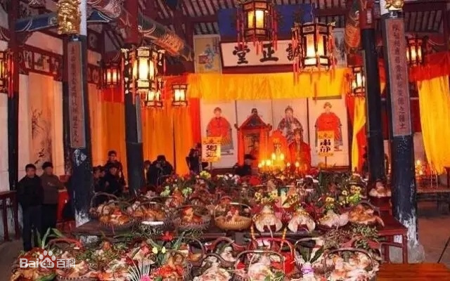
岁除
祭祖
除夕祭祖是过年重要习俗之一，中华民族自古就有慎终追远的传统，过节总不会忘记祭拜祖先，报祭祖先的恩德。除夕，人们会摆上菜肴、倒上美酒，举行隆重的祭祀仪式，以此表达对先人的怀念并祈求祖先的庇佑，这一传统习俗代代相传。祭祀祖先，不仅涵盖了中国所有的古老传统节日，也是中国民俗节日永远的主题。
祭祖的形式各有不同，有的到宗祠拜祖，而大多在家中将祖先牌位依次摆在正厅，陈列供品，然后祭拜者按长幼的顺序上香跪拜。祭祖，多半做鱼肉碗菜，盛以高碗，颇有钟鸣鼎食之意。

Slide 12
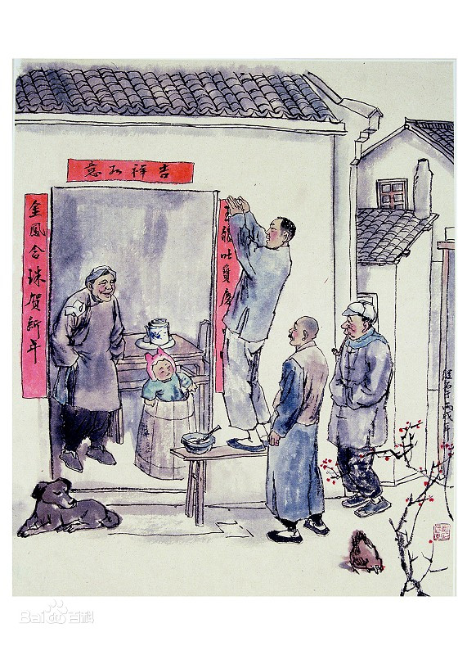
岁除
贴年红
贴年红，即是贴春联、门神、年画、福字、横批、窗花等的统称，因这些是过年时贴的红色喜庆元素，所以统称为“贴年红”。贴年红是中华传统过年习俗，它反映了人民大众的风俗和信仰，增添喜庆的节日气氛，并寄予着人们对新年新生活的美好期盼。

Slide 13
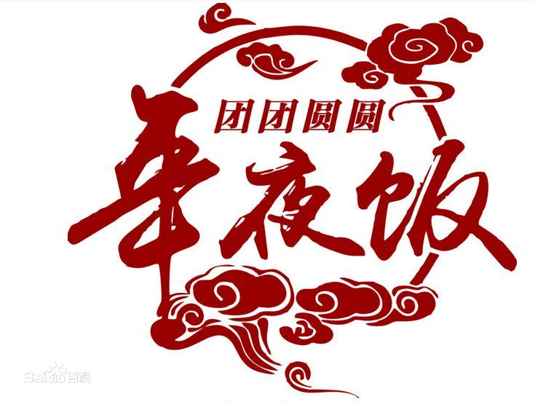
岁除
年夜饭
年夜饭，是年节习俗之一，又称年晚饭、团年饭、团圆饭等，特指年尾除夕的阖家聚餐。年夜饭源于古代的年终祭祀仪式，拜祭神灵与祖先后团圆聚餐。团年饭是年前的重头戏，不但丰富多彩，而且很讲究意头。吃团年饭前先拜神祭祖，待拜祭仪式完毕后才开饭。席上一般有鸡（寓意有计）、鱼（寓年年有余）、蚝豉（寓好市）、发菜（寓发财）、腐竹（寓富足）、莲藕（寓聪明）、生菜（寓生财）、生蒜（寓会计算）等以求吉利。中国人的年夜饭是家人的团圆聚餐，这顿是年尾最丰盛、最重要的一顿晚餐。

Slide 14
岁除
压岁钱
压岁钱（在广东叫做“俾利是”），春节习俗之一。压岁钱是由长辈派发给晚辈的，年夜饭后长辈要将事先准备好的压岁钱派发给晚辈，据说压岁钱可以压住邪祟，晚辈得到压岁钱就可以平平安安度过一岁；有的人家是父母在夜晚待子女睡熟后，放在他们的枕头下。过年给压岁钱，体现出长辈对晚辈的关切之情和真切祝福。压岁钱在民俗文化中寓意辟邪驱鬼，保佑平安。压岁钱最初的用意是镇恶驱邪，因为人们认为小孩容易受鬼祟的侵害，所以用压岁钱压祟驱邪。

Slide 15
岁除
守岁
守岁，又称照虚耗、守岁火、照岁等，其由来已久，是中国民间的年俗活动之一。新年前夕夜晚守岁，民俗活动主要表现为点岁火、守岁火。每个房间要整夜灯火通明，全家团聚，迎接新岁到来；除夕夜遍燃灯烛通宵不灭，谓之“照虚耗”，据说如此照岁之后，就会使来年家中财富充实。古时南北风俗各异，有的地方守岁习俗主要为熬年夜，即通宵守夜；如晋朝周处所著的《风土记》中说：除夕之夜大家各相与赠送，称“馈岁”；长幼聚欢，祝颂完备，称“分岁”；终岁不眠，以待天明，称“守岁”。有的地方在除夕之夜，全家团聚在一起，吃过年夜饭，点起蜡烛或油灯，围坐炉旁闲聊，通宵守夜，象征着把一切邪瘟病疫照跑驱走，期待着新的一年吉祥如意。

